Slide 1

Github 저장소 마무리

Slide 2
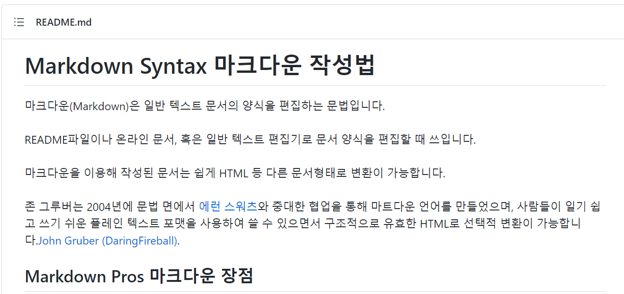
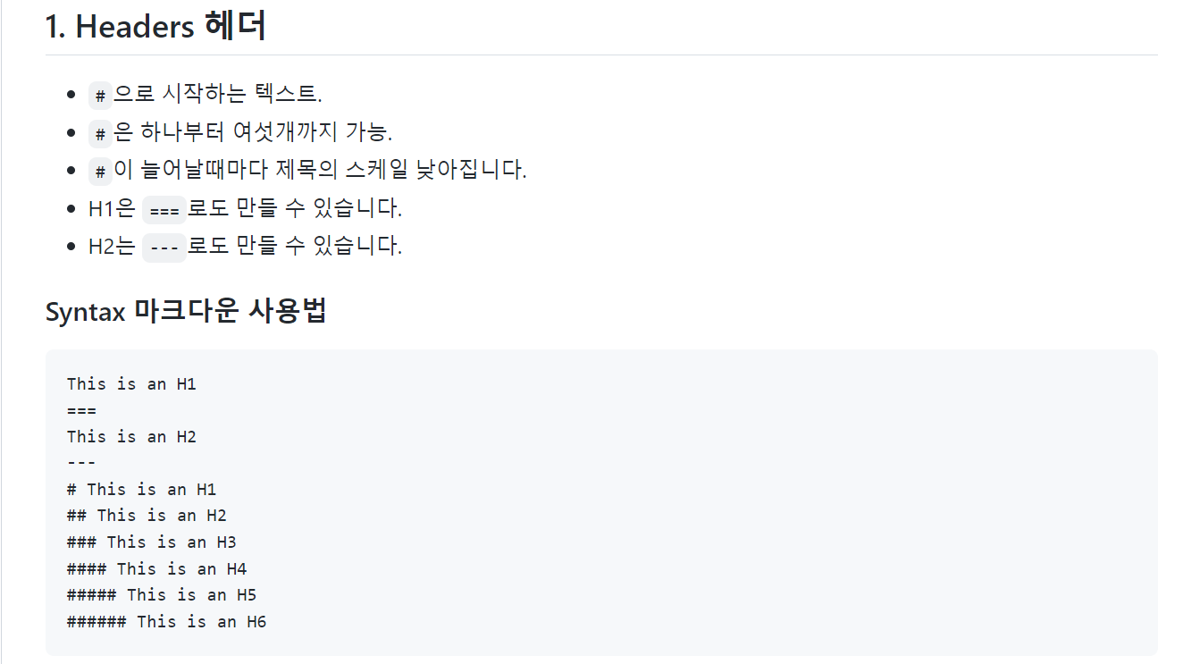
README 작성을 위한 마크다운 문법
마크다운 작성법 참고사이트
https://github.com/jinkyukim-me/markdown_ko#12-table-%ED%85%8C%EC%9D%B4%EB%B8%94
* 첨부한 READMD 예시내용.txt 활용해서 작성하기
* HTML태그 사용도 가능

Slide 3
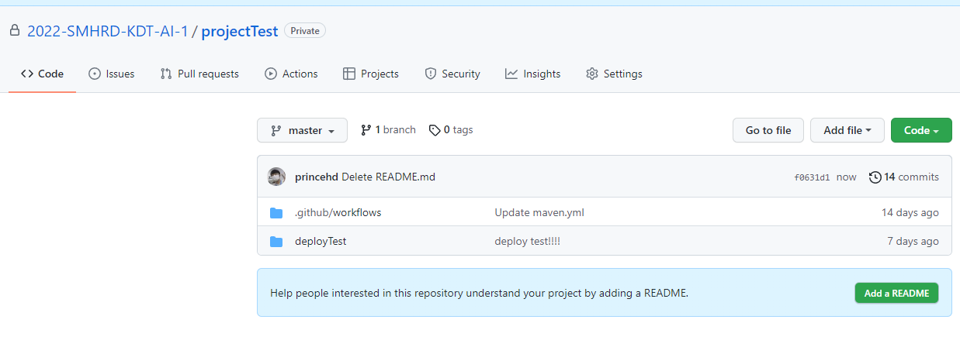
Github README파일 생성하기
project 정보를 정리하여 보여줄 수 있는 README 파일을 추가한다.

Slide 4
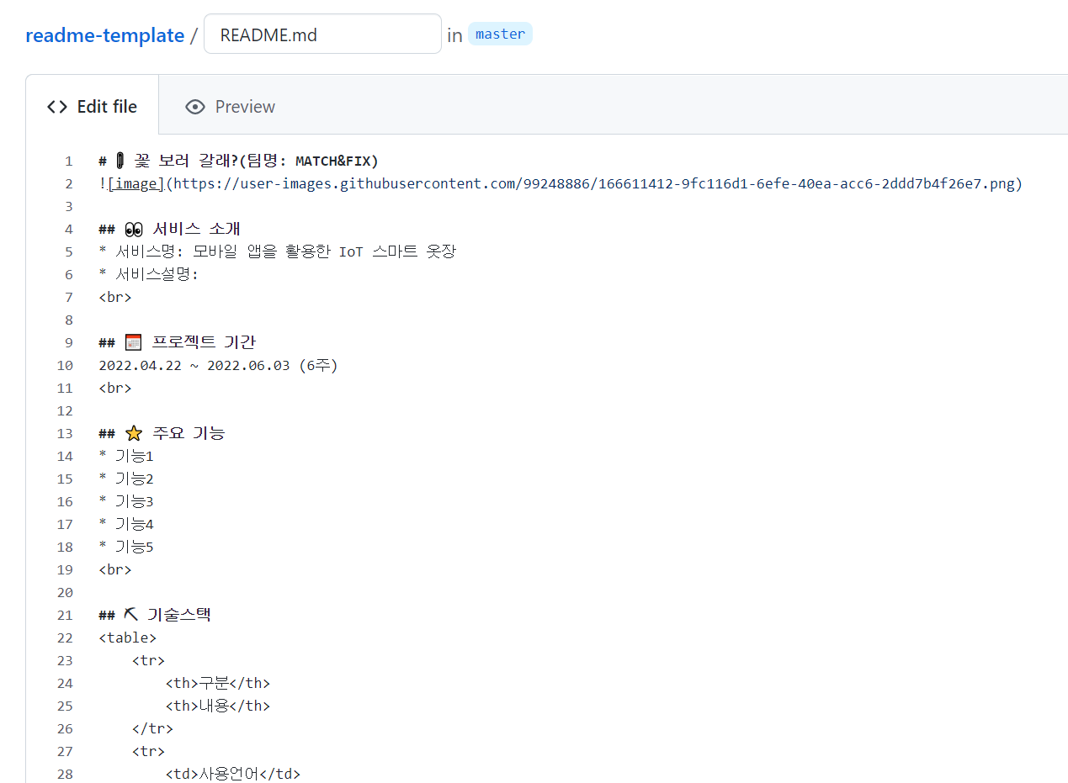
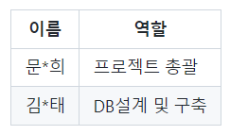
README 내용 작성하기
프로젝트 정보를 작성한다.
## : 소제목
- : 리스트 아이템
![이미지이름](경로) : 이미지
URL문자 : 링크
* 테이블 작성법(태그사용가능)
| 이름 | 역할 |
|------|------------|
| 문*희 |프로젝트 총괄 |
| 김*태 |DB설계 및 구축|

Slide 5
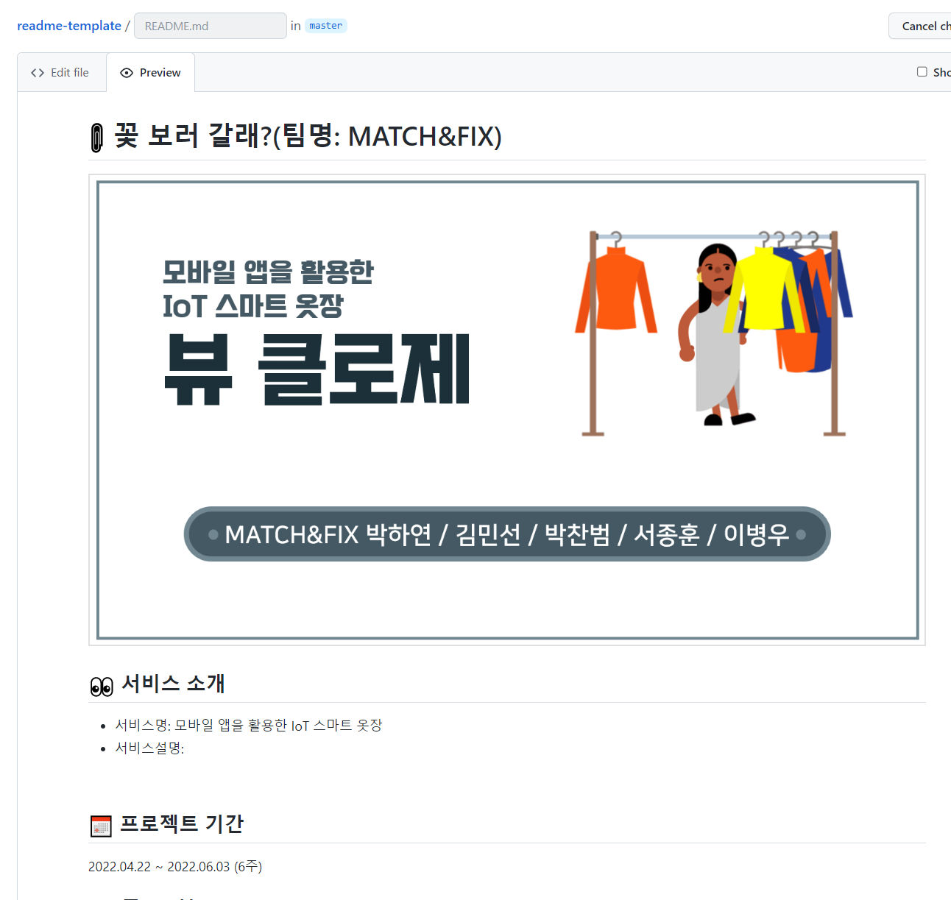
README 내용 작성하기
미리보기(Preview) 기능으로
중간중간 작성내용 확인하기

Slide 6
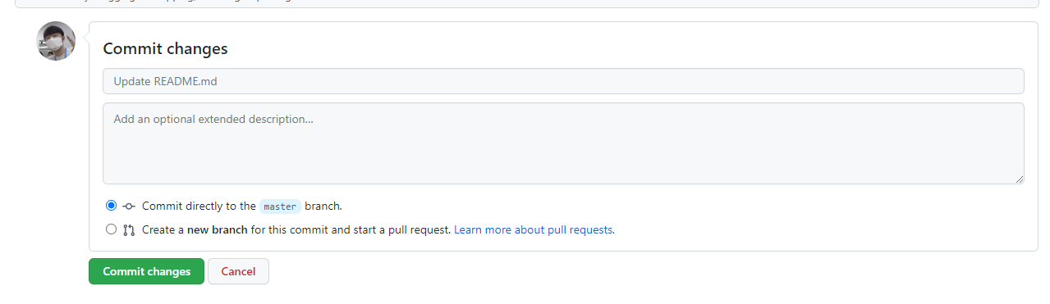
README 내용 작성하기
작성 완료시 Commit changes 버튼 클릭

Slide 7
Github 정리하기
작성 내용
1. 프로젝트명(팀명:______)
2. 서비스소개
3. 프로젝트기간
4. 주요기능
5. 기술스택
6. 시스템 아키텍처
7. 유스케이스
8. 서비스 흐름도
9. ER 다이어그램
10. 화면구성
11. 팀원역할
12. 트러블슈팅

Slide 8
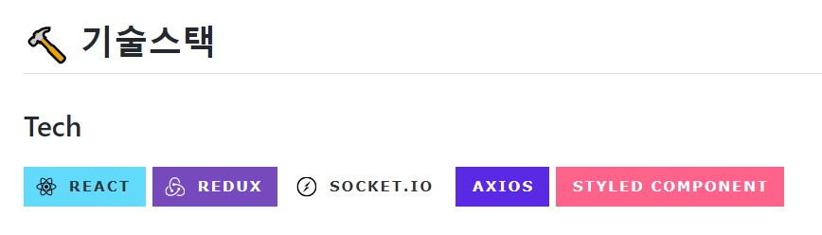
뱃지(Badge)를 활용한 README 꾸미기
뱃지(Badge)
- 기술 스택이나 사용 툴 등을 간결하게 표현하고 싶을 때
- 인스타, 블로그 등 다양한 바로가기 링크들을 깔끔하게 나타내고 싶을때
- 로고와 공식컬러를 포함한 예쁜 아이콘 뱃지

Slide 9
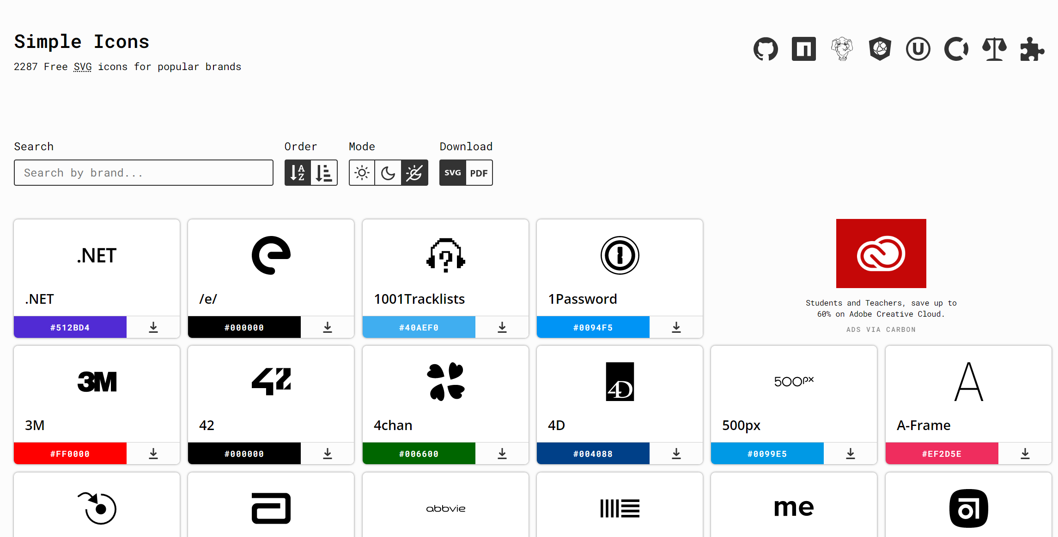
뱃지(Badge)를 활용한 README 꾸미기
뱃지 추가 방법
https://simpleicons.org/
언어 및 도구 검색

Slide 10
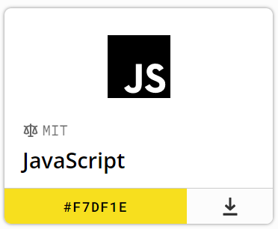
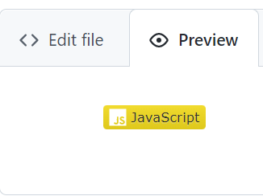
뱃지(Badge)를 활용한 README 꾸미기
뱃지 추가 방법
<img src="https://img.shields.io/badge/JavaScript-F7DF1E?style=flat&logo=JavaScript&logoColor=white"/>
초록색 부분: 아이콘의 내용을 넣는 곳
파란색 부분: 아이콘의 색상을 넣는 곳
빨간색 부분: 아이콘의 로고를 넣는 곳
* 뱃지모음.txt 파일 참고
뱃지 사이트
README.md 파일

Slide 11
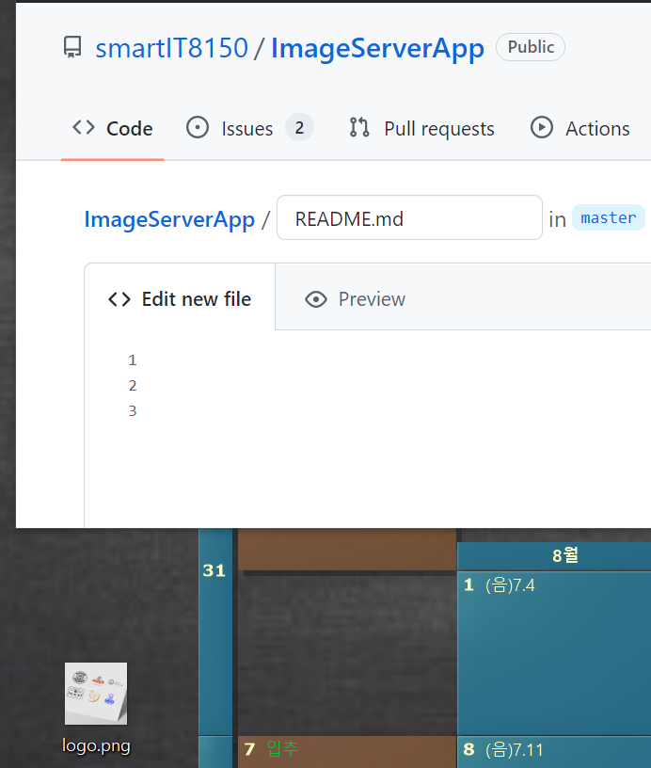
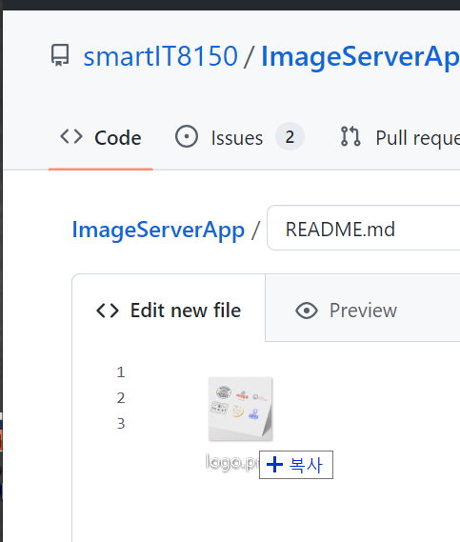
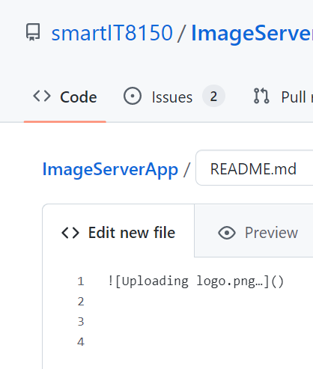
README 이미지 넣기
내부 이미지 추가하기
이미지를 드래그하여 Edit new file 영역에 놓게되면
이미지가 Github에 업로드 진행

Slide 12
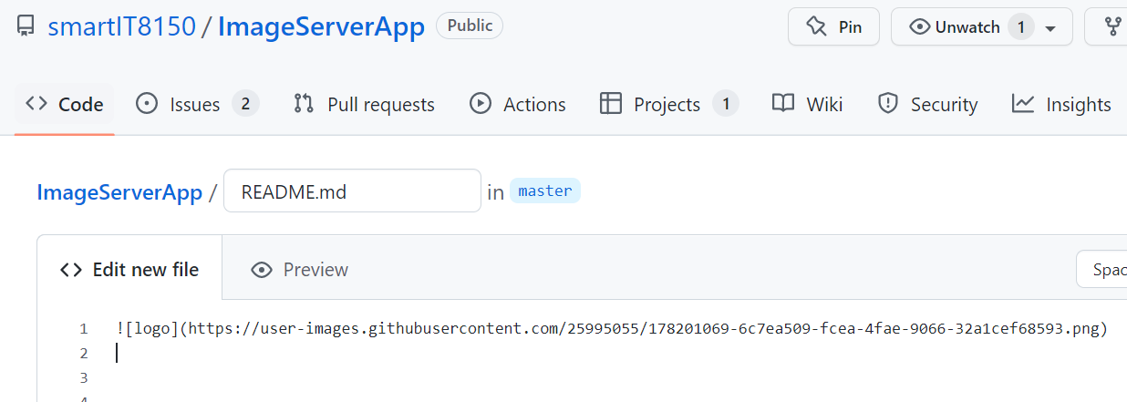
README 이미지 넣기
내부 이미지 추가하기
업로드 시 생성된 이미지경로가 띄워지면 Commit changes

Slide 13
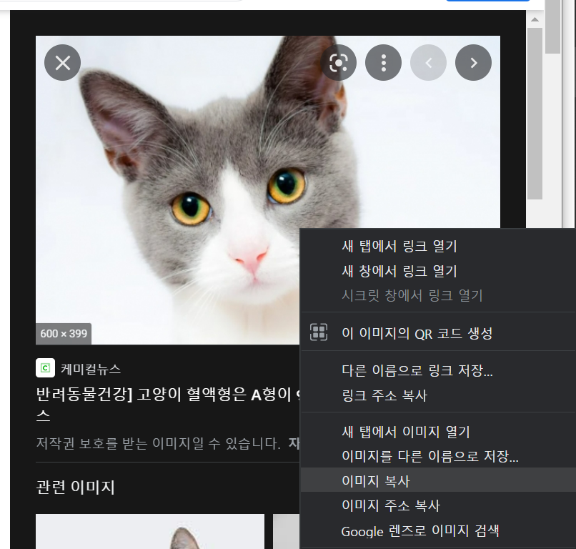
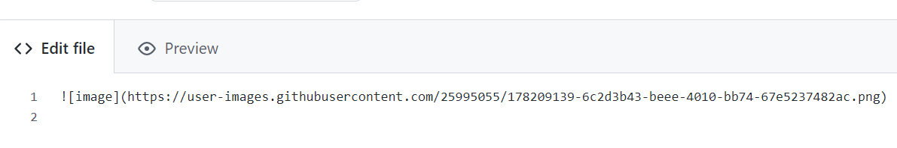
README 이미지 넣기
외부 이미지 추가하기
이미지 복사를 누른 후 README에 붙여넣은 후 Commit changes

Slide 14
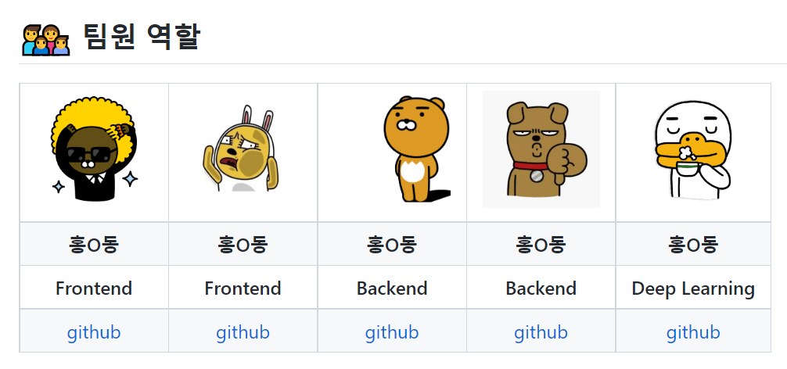
자신의 Github 계정링크 추가하기
Github 계정링크 추가하기
github 클릭 시 자신의 계정 프로필로 이동하는 링크를 추가해보자

Slide 15
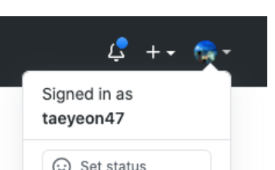
자신의 Github 계정링크 추가하기
자신의 Github username 확인하기
오른쪽 상단에 동그란 이미지를 누르면 위와 같이 username 확인가능

Slide 16
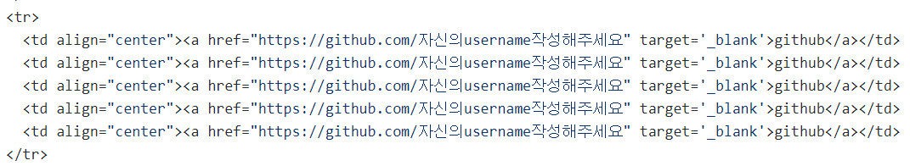
자신의 Github 계정링크 추가하기
README.md 파일
확인한 username을 밑줄 그은 부분에 작성한 후 반영하기

Slide 17
Thank You!

